Slide 1
ایمنی در کارگاه های ساختمانی
(ویژه کارگران و استادکاران ساختمانی)

Slide 2
بر اساس اعلام سازمان ILO در سال 2016
در هر 15 ثانیه، یک کارگر به دلیل حادثه یا بیماری ناشی از کار فوت می کند.
در هر 15 ثانیه، 153 کارگر دچار یک حادثه شغلی می شوند.
در هر روز، 6300 نفر به دلیل حوادث شغلی و یا بیماری های مربوط به کار می میرند که منجر به مرگ 3/2 ملیون نفر در سال می شود.
سالانه 317 میلیون حادثه در کار رخ می دهد؛ بسیاری از این حوادث منجر به از دست رفتن زمان کار و در نتیجه غیبت طولانی از محل کارمی شود. هزینه انسانی این صدمات روزانه بسیار گسترده است و بار اقتصادی ناشی از عدم توجه به اصول ایمنی و بهداشت شغلی بسیار شدید و زیاد است که در مقیاس جهانی حدود 4 درصد از تولیدات ناخالص داخلی را به خود اختصاص می دهد.

Slide 3
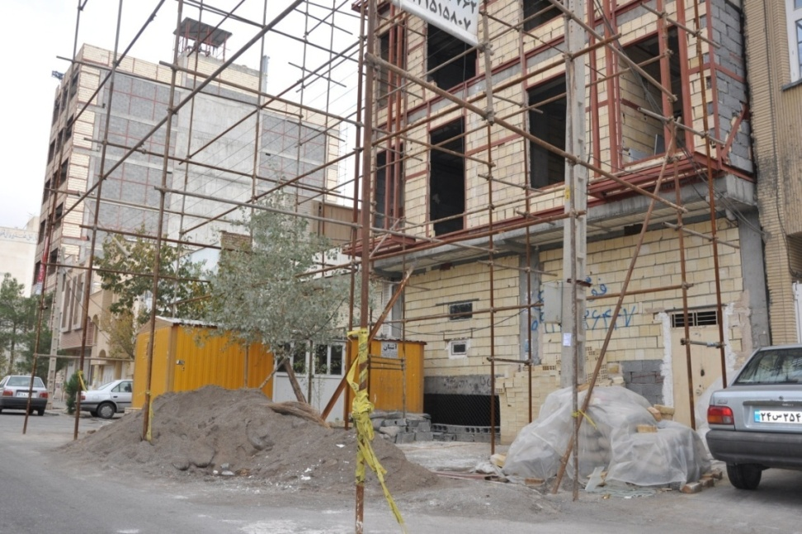
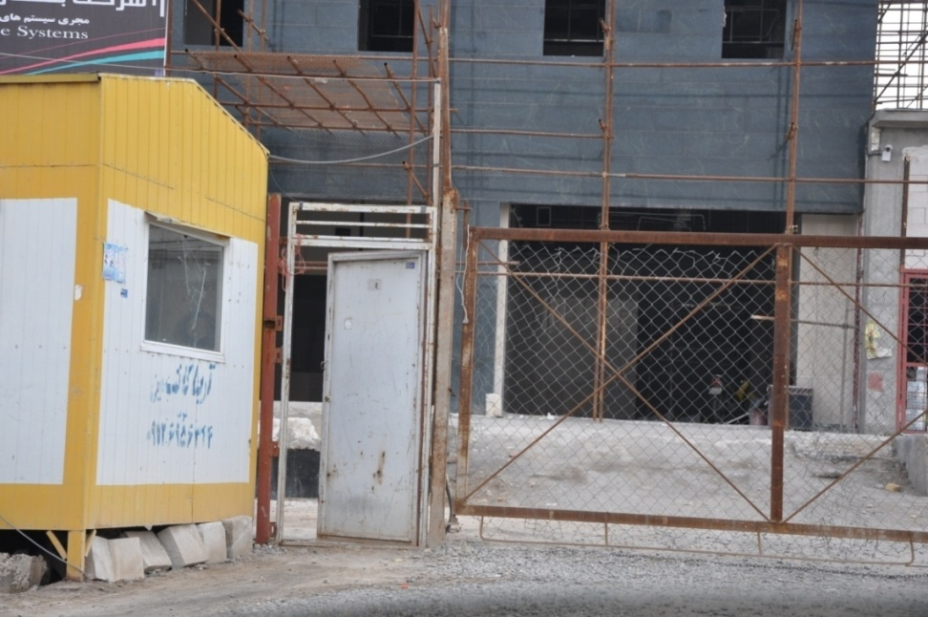
ماده10 آئین نامه حفاظتی کارگاه های ساختمانی مبنی بر:
لزوم محصور نمودن مطمئن و ایمن کارگاه ساختمانی
محصورنبودن کارگاه ساختمانی
بی نظمی، ورود افراد متفرقه و بروز حادثه
محصور نمودن کارگاه ساختمانی

Slide 4
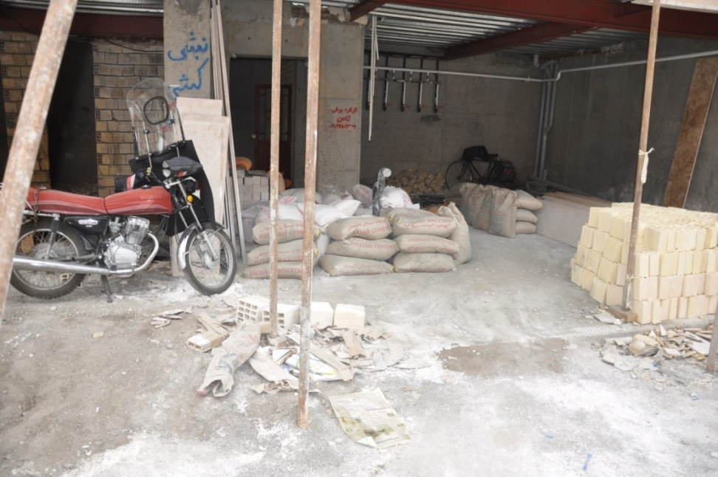
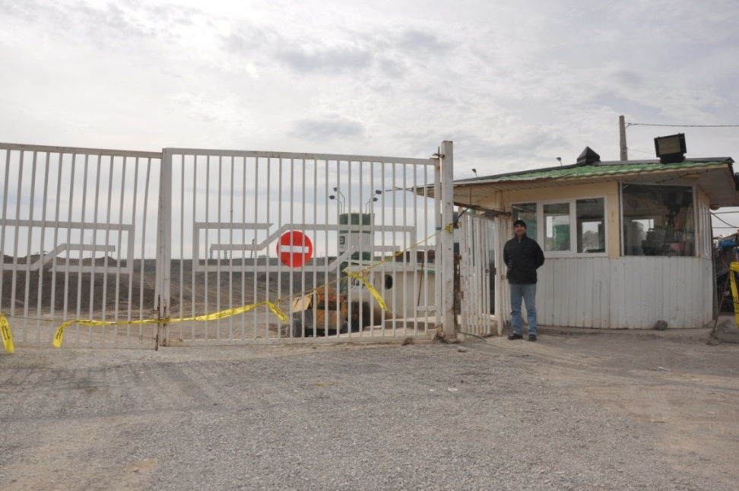
ماده10 آئین نامه حفاظتی کارگاه های ساختمانی مبنی بر:
ضرورت جلوگیری از ورود افراد متفرقه به داخل کارگاه
عدم حضور نگهبان در کارگاه ساختمانی
بی نظمی، ورود افراد متفرقه و بروز حادثه
حضور نگهبان در کارگاه ساختمانی

Slide 5
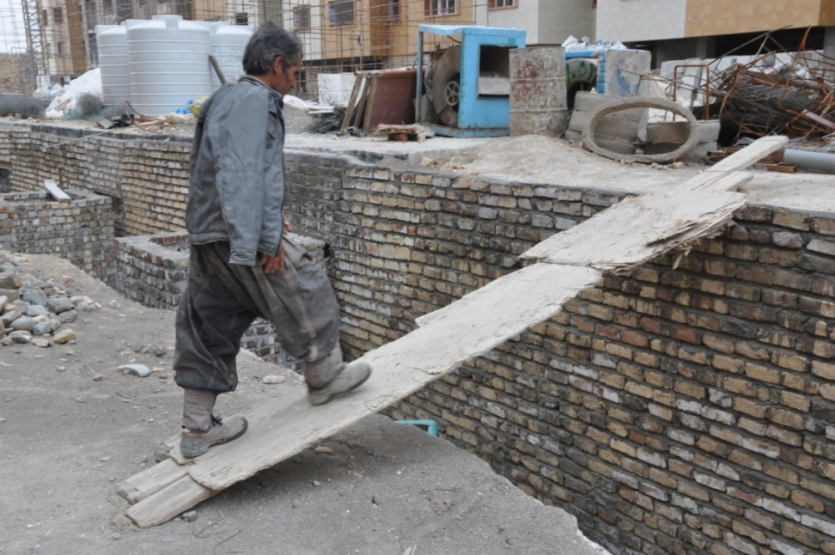
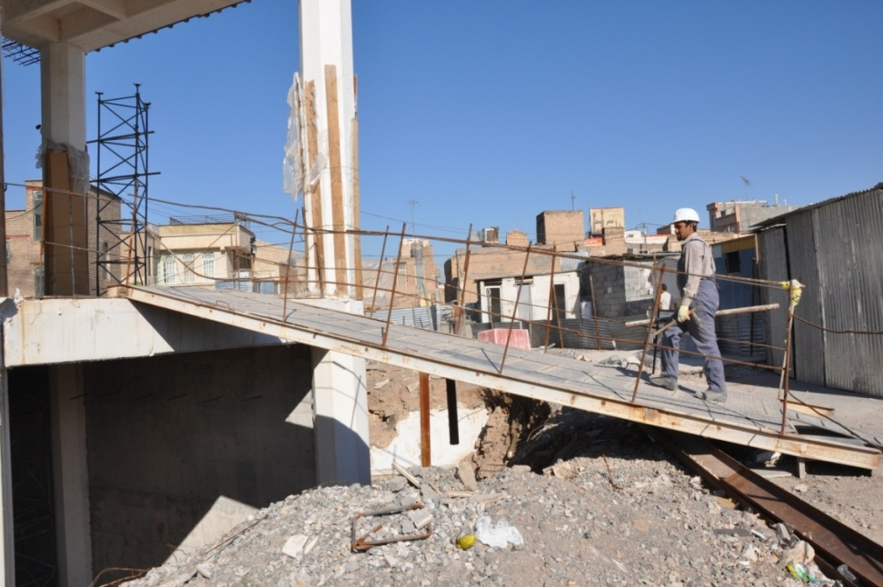
ماده256 آئین نامه حفاظتی کارگاه های ساختمانی مبنی بر:
ایجاد راه دسترسی ایمن
راه دسترسی ایمن
خطر سقوط و آسیب دیدگی
راه دسترسی نا ایمن

Slide 6
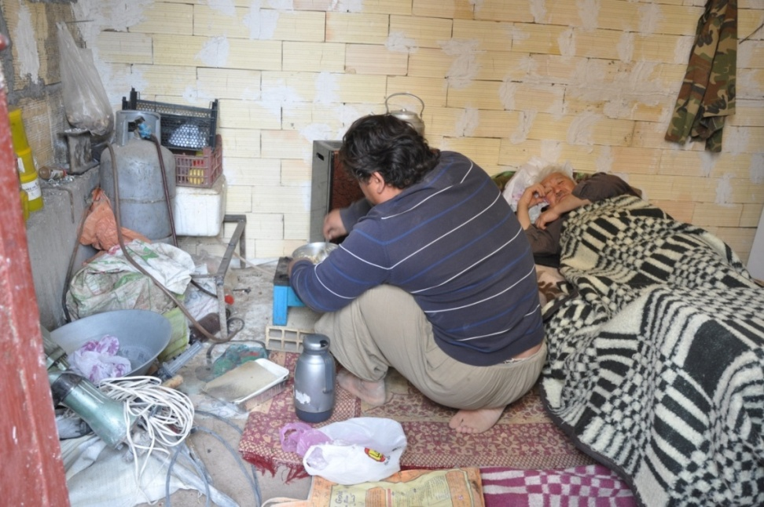
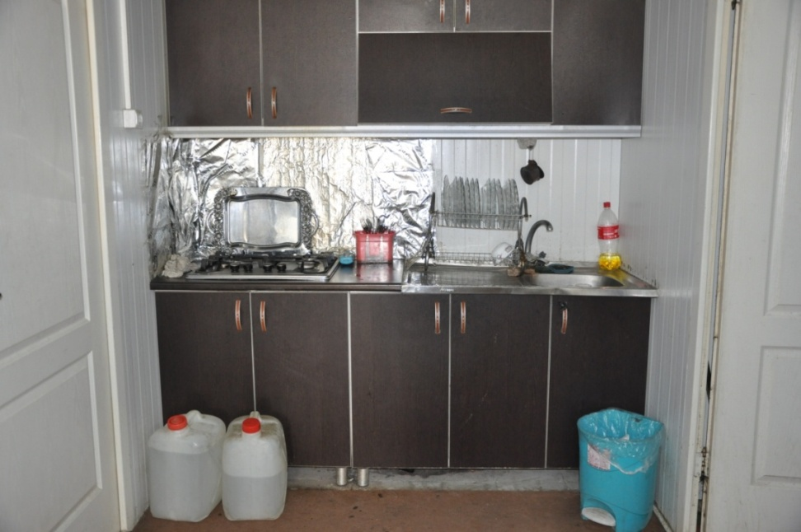
ماده45 آئین نامه حفاظت و بهداشت عمومی کارگاهها مبنی بر: رعایت اصول بهداشتی در محل کار
بهداشتی نبودن محل اسکان
بیماری کارگر
محل اسکان بهداشتی

Slide 7
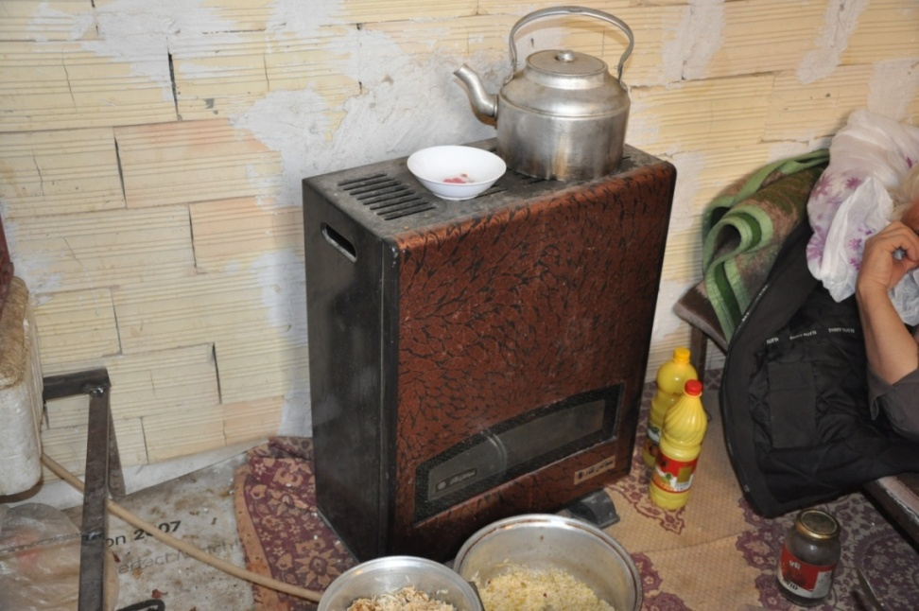
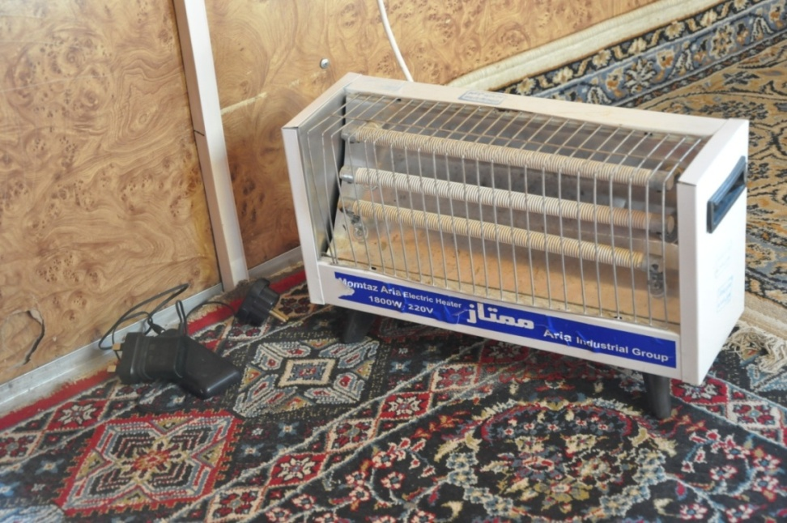
ماده16 آئین نامه حفاظت و بهداشت عمومی کارگاهها مبنی بر: لزوم استفاده از وسایل گرمایشی مناسب و ایمن
استفاده از بخاری ناایمن
خفگی و مرگ
استفاده از بخاری ایمن

Slide 8
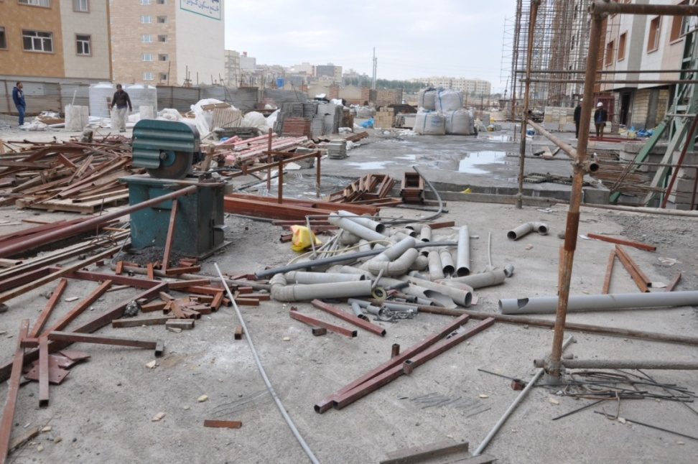
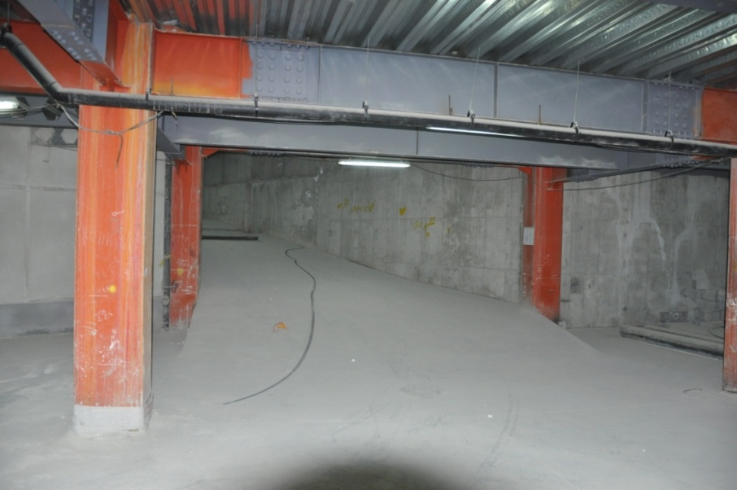
ماده51 آئین نامه حفاظت و بهداشت عمومی کارگاهها مبنی بر: ضرورت بازبودن محل های عبور و مرور
ریخت و پاش مصالح در مسیر عبور و مرور بی نظمی و حادثه
باز بودن مسیر عبور و مرور

Slide 9
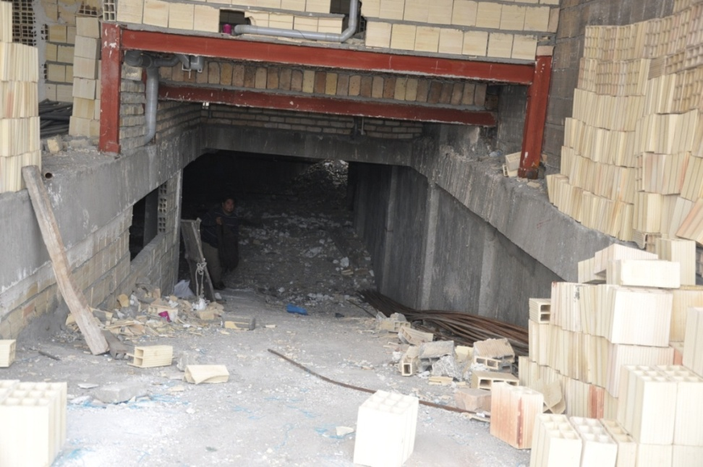
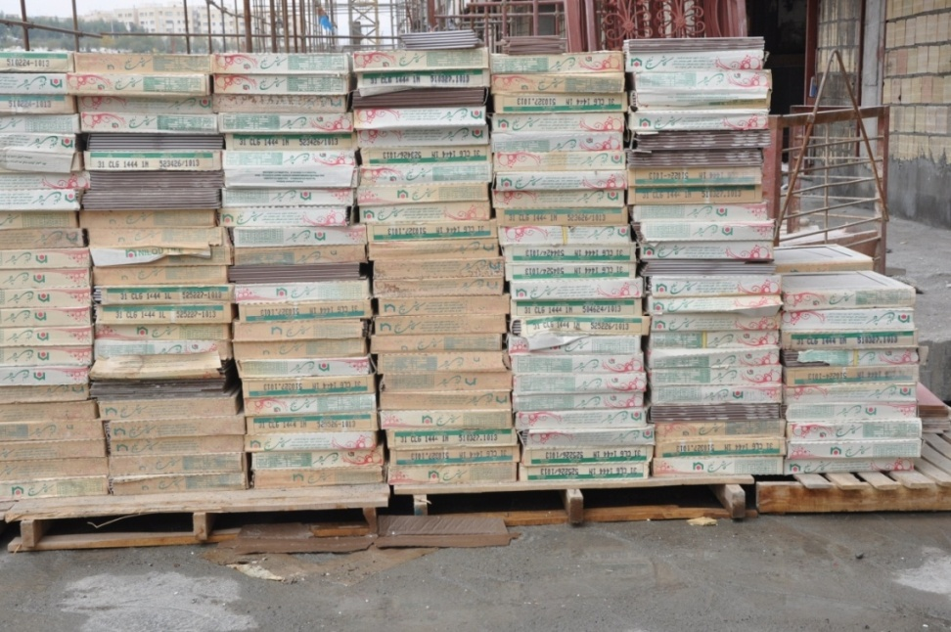
ماده51 آئین نامه حفاظت و بهداشت عمومی در کارگاهها مبنی بر: ضرورت چیدمان ایمن مصالح ساختمانی
چیدن نا ایمن مصالح ساختمانی
ریزش و سقوط و بروز سانحه
چیدمان صحیح مصالح ساختمانی

Slide 10
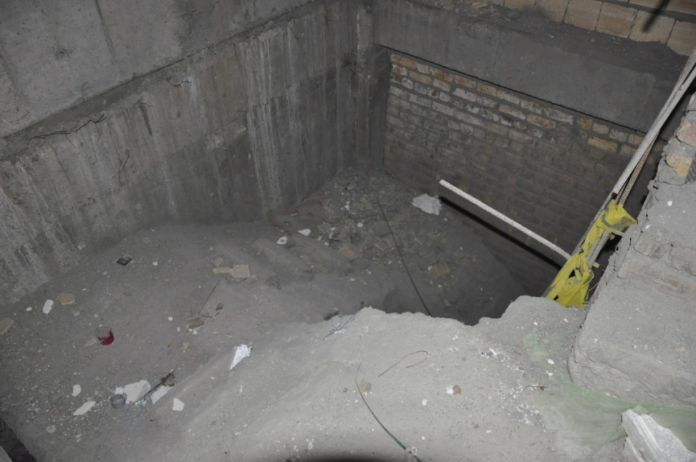
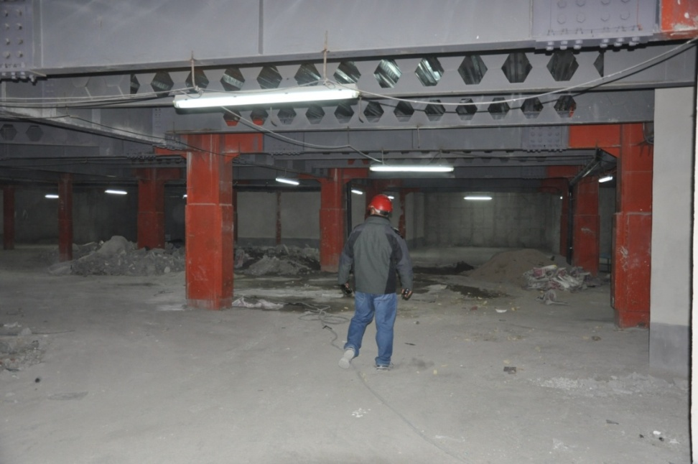
ماده11 آئین نامه حفاظت و بهداشت عمومی کارگاه ها مبنی بر: ضرورت تامین روشنایی کافی(طبیعی یا مصنوعی) کارگاه
روشنایی کم در کارگاه
بیماری چشم و حادثه
تامین روشنایی کافی در کارگاه

Slide 11
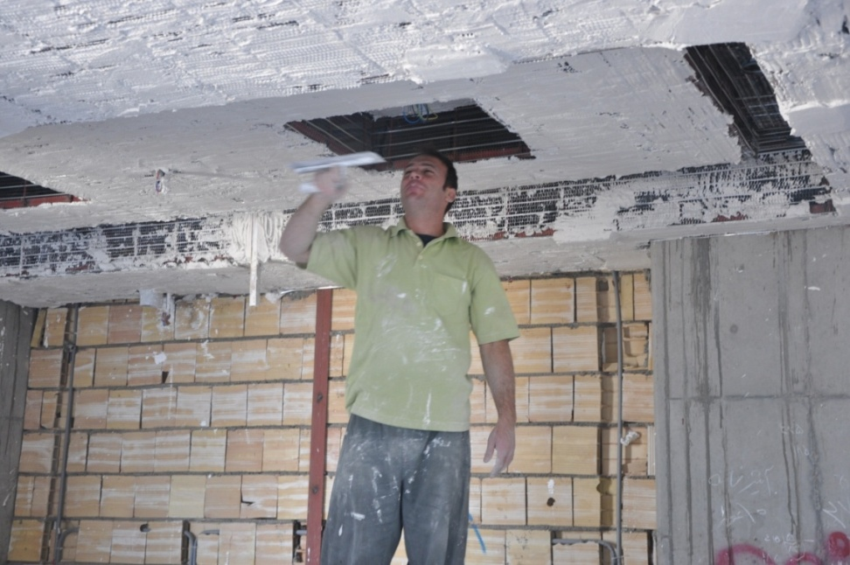
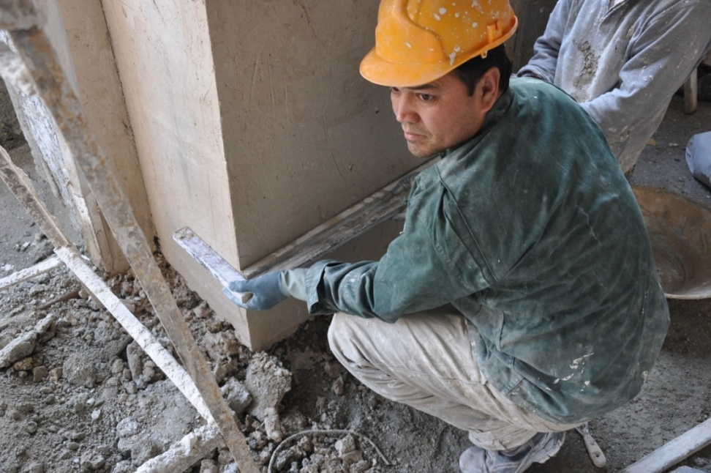
ماده61 آئین نامه حفاظت و بهداشت عمومی کارگاه ها مبنی بر: لزوم استفاده از لباس کار متناسب با نوع کار
نداشتن لباس کار
بیماری پوستی و جراحت
لباس کار متناسب با نوع کار

Slide 12
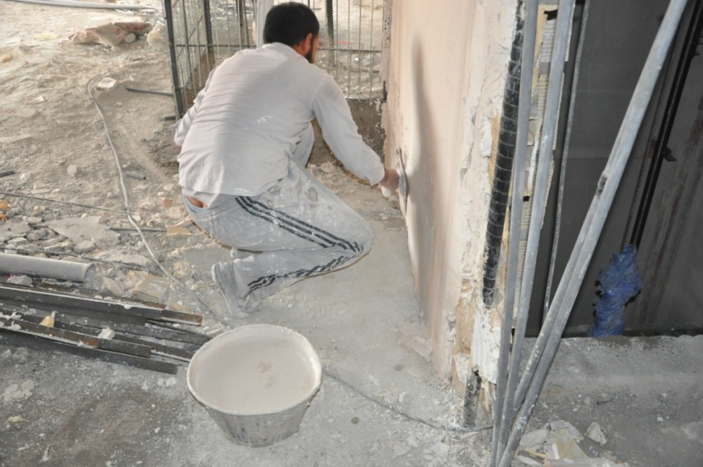
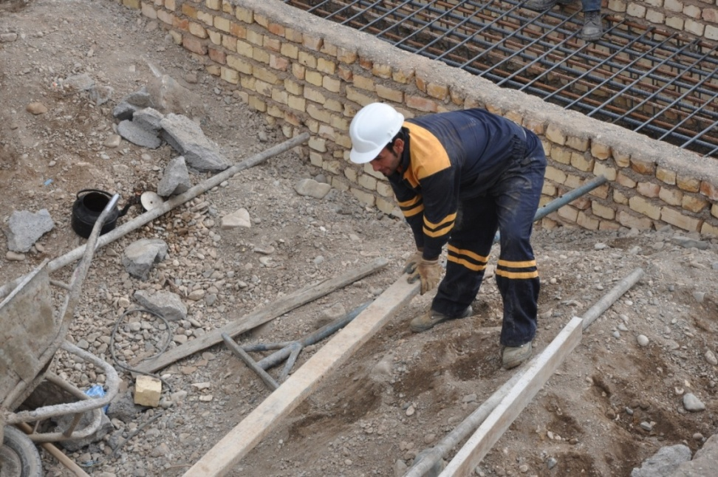
ماده 2 و8 آئین نامه وسایل حفاظت فردی مبنی بر:
استفاده از وسایل حفاظت فردی متناسب با نوع محیط کار
عدم استفاده از لباس کار، دستکش و کفش ایمنی آلودگی بدن و بیماری پوستی
استفاده از لباس کار، دستکش و کفش ایمنی مناسب

Slide 13
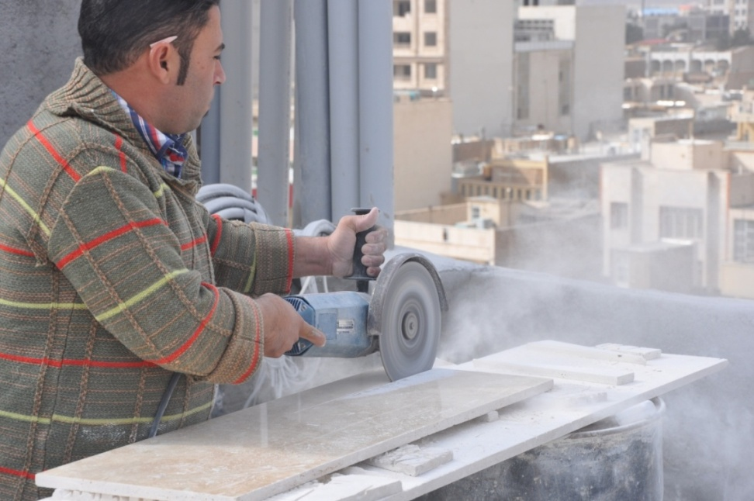
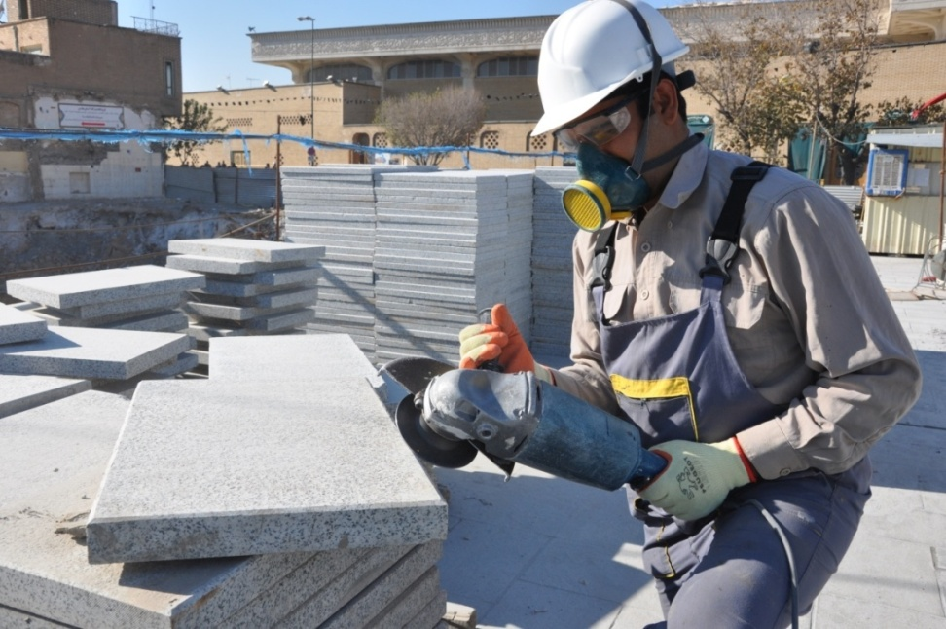
ماده35 آئین نامه وسایل حفاظت فردی مبنی بر:
ضرورت استفاده از وسایل محافظ دستگاه تنفسی
عدم استفاده از ماسک تنفسی ورود گردو غبار مضر به دستگاه تنفسی
استفاده از ماسک تنفسی

Slide 14
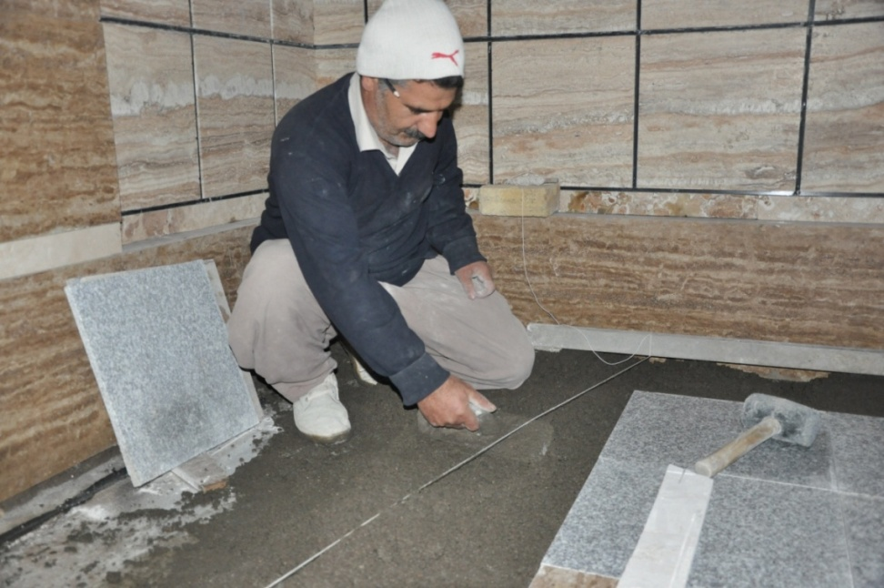
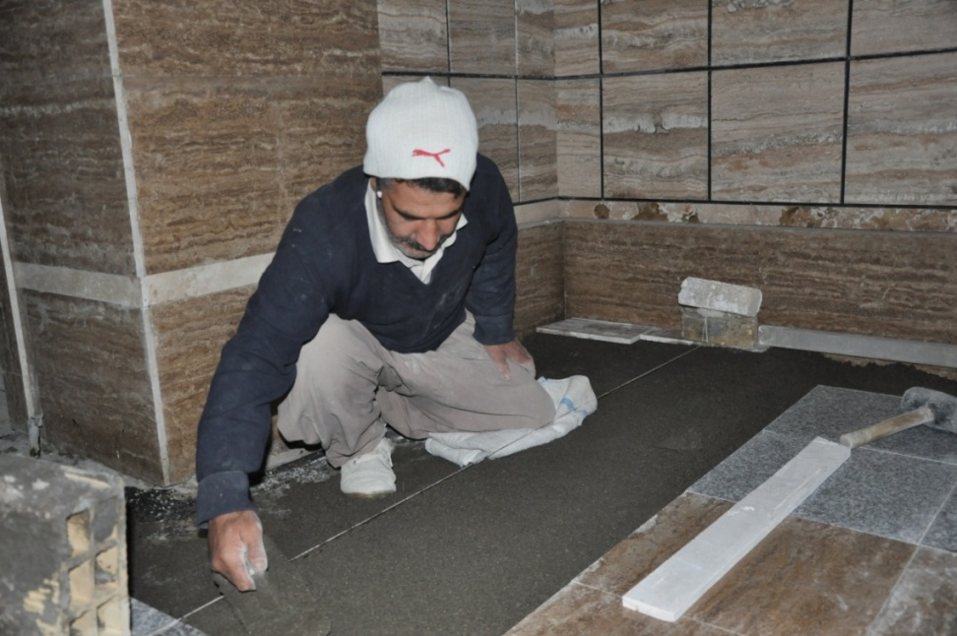
ماده2 و8 آئین نامه وسایل حفاظت فردی مبنی بر:
استفاده از وسایل حفاظت فردی متناسب با نوع و محیط کار
عدم استفاده از پد زانویی برای زانو زدن بر روی ملات سیمان بیماری و آسیب به زانو
استفاده از پد زانویی برای زانو زدن بر روی ملات سیمان

Slide 15
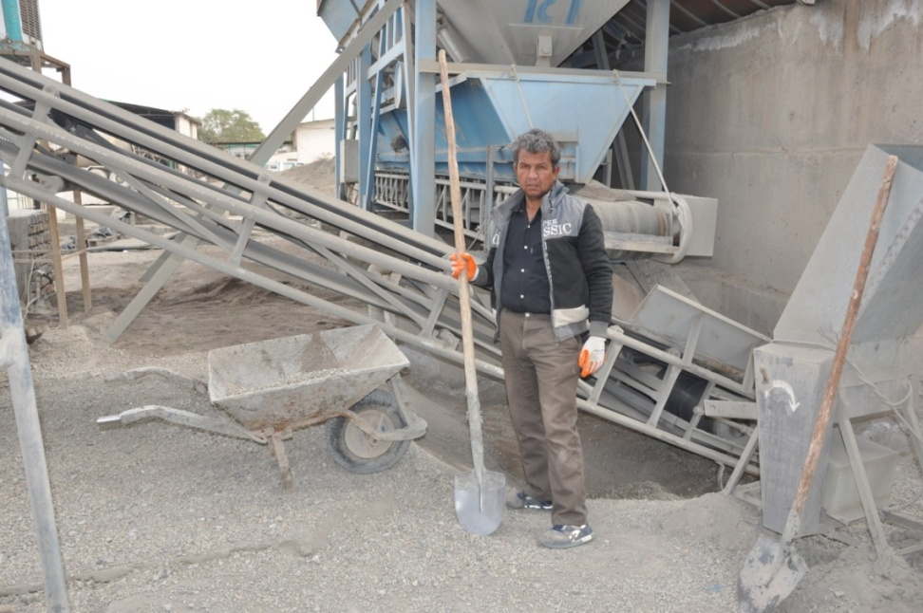
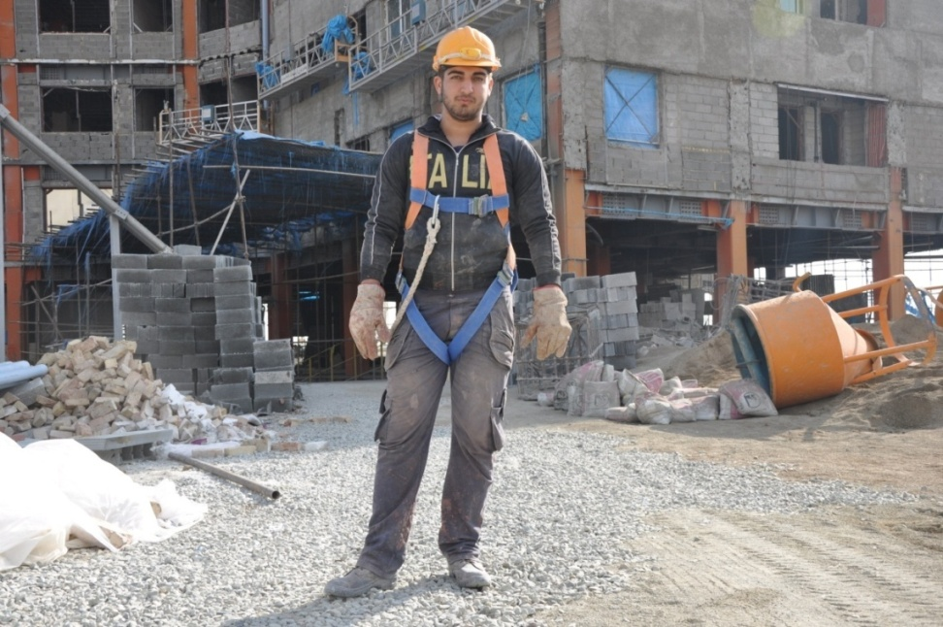
ماده23 آئین نامه حفاظتی کارگاه های ساختمانی مبنی بر: استفاده کلیه کارگران ساختمانی از کلاه و کفش ایمنی
عدم استفاده از کلاه و کفش ایمنی
سقوط مصالح و آسیب دیدگی سرو پا
استفاده از کلاه و کفش ایمنی

Slide 16
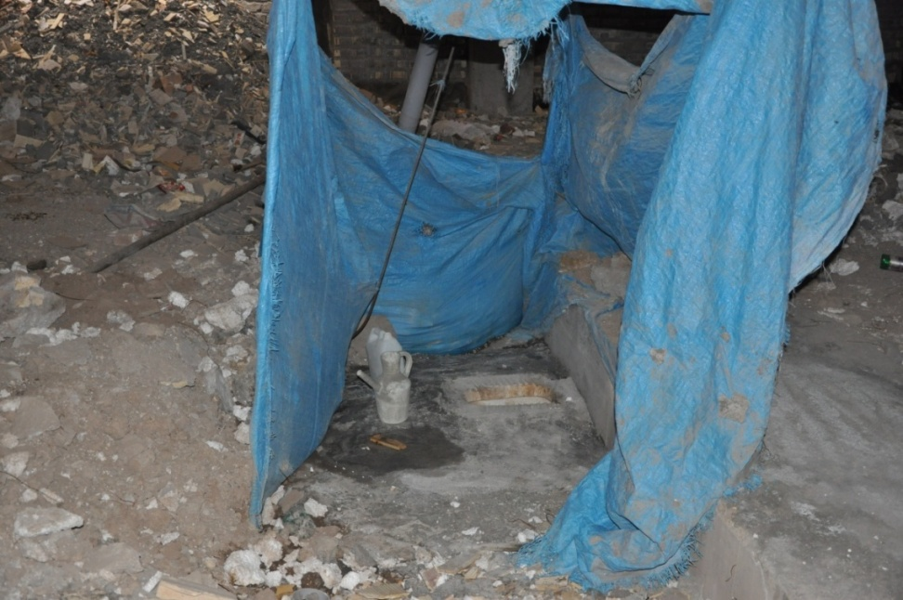
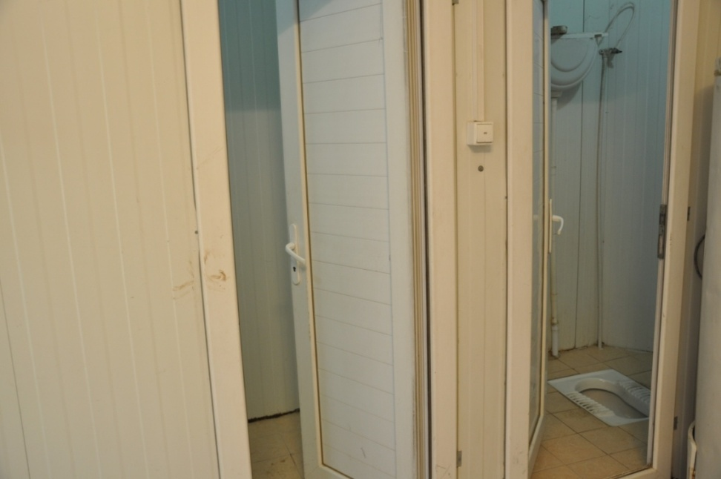
ماده52 آئین نامه حفاظت و بهداشت عمومی کارگاه ها مبنی بر: ضرورت وجود سرویس بهداشتی به تعداد کافی در کارگاه
سرویس بهداشتی نامناسب
آلودگی محیط کار و انتشار عوامل بیماری زا
سرویس بهداشتی مناسب و به تعداد کافی

Slide 17
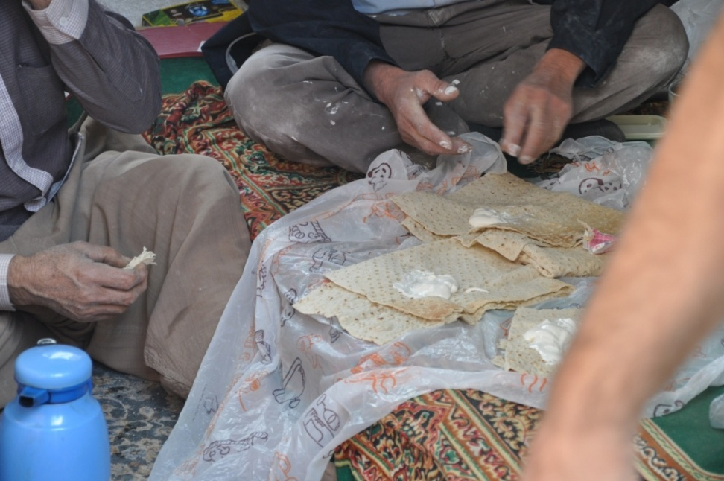
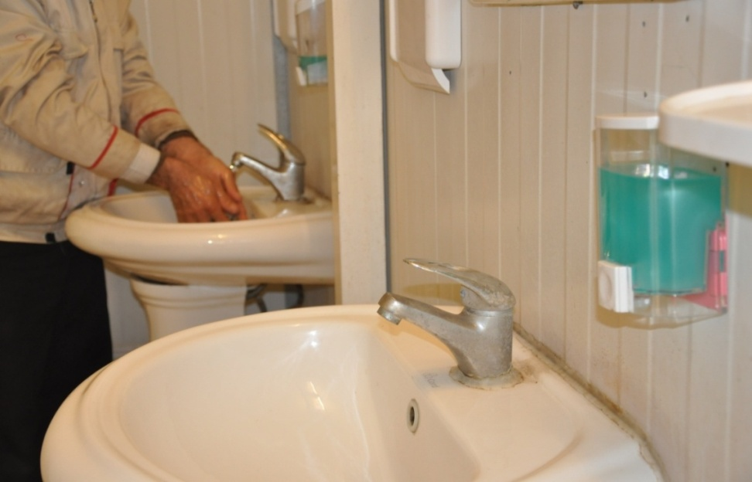
ماده60 آئین نامه حفاظت و بهداشت عمومی کارگاه ها مبنی بر: شستشوی دست و رو با صابون قبل از صرف غذا
ورود مواد شیمیایی به بدن و بیماری
عدم شستشوی دست ها جهت صرف غذا
شستشوی دست و رو قبل از صرف غذا

Slide 18
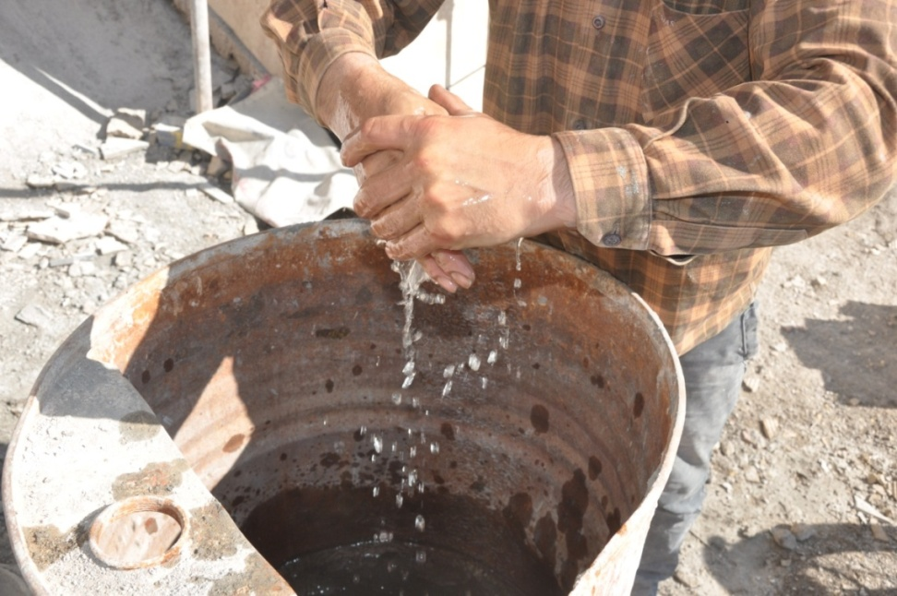
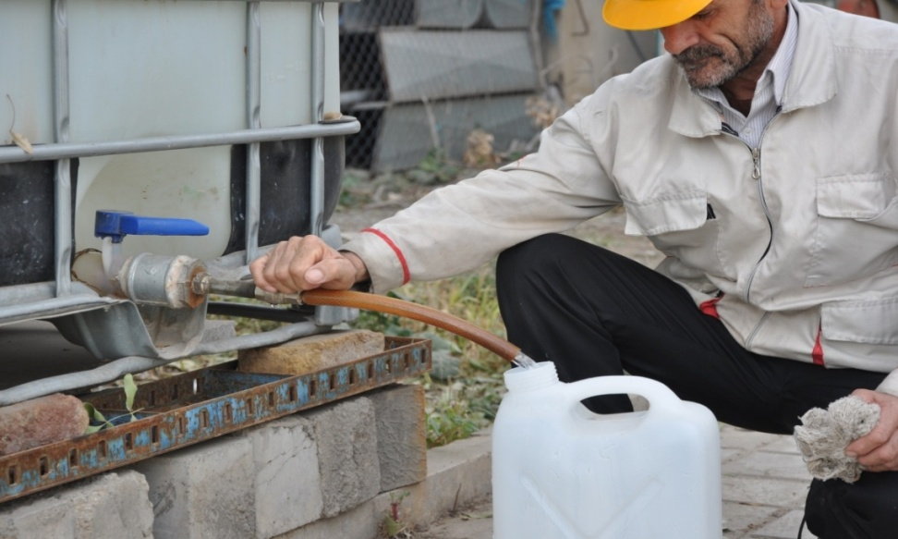
ماده60 آئین نامه حفاظت و بهداشت عمومی کارگاه ها مبنی بر: ضرورت شستشوی بهداشتی
استفاده از آب غیربهداشتی بشکه ها برای شستشو ورود عوامل بیماری زا به بدن
استفاده از آب بهداشتی برای شستشو

Slide 19
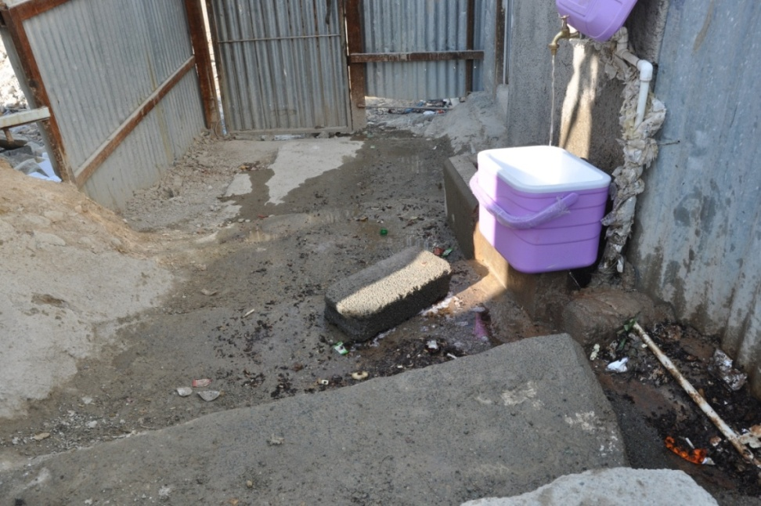
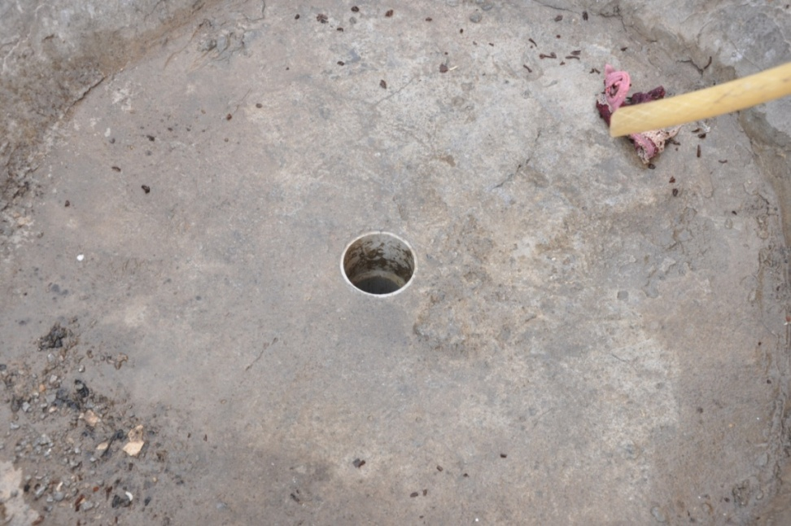
ماده49 آئین نامه حفاظت و بهداشت عمومی کارگاه ها مبنی بر: لزوم دفع بهداشتی فاضلاب در کارگاه
ورود آب فاضلاب و دستشویی به محوطه
آلودگی محیط کار و بیماری
عدم ورود آب فاضلاب و دستشویی به محوطه

Slide 20
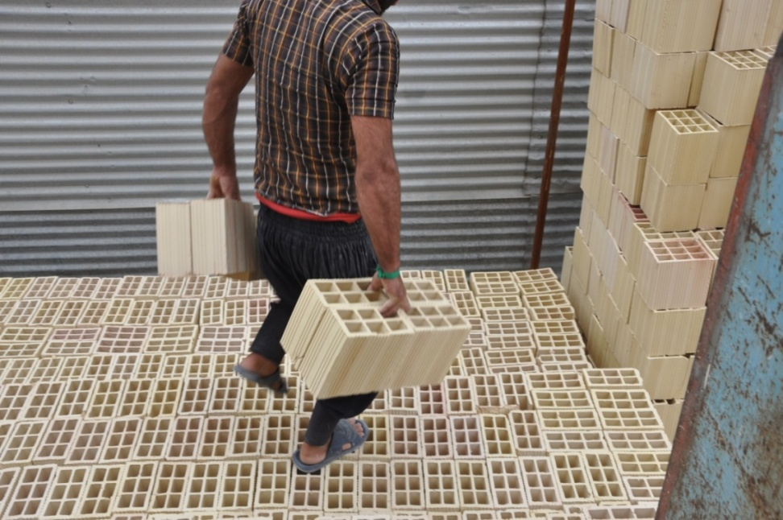
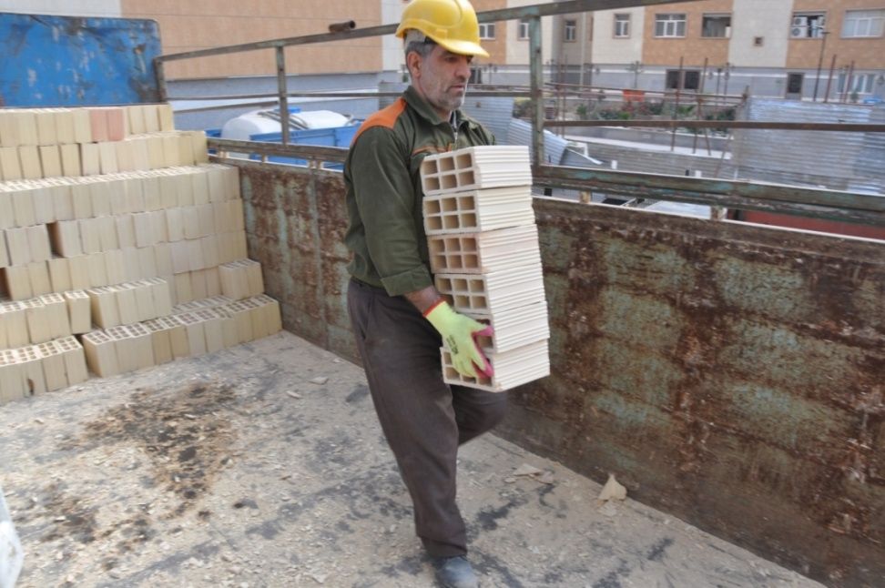
ماده8 آئین نامه حفاظتی حمل دستی بار مبنی بر:
رعایت توصیه های بهداشتی و ایمنی حمل دستی بار و استفاده از وسایل حفاظت فردی
حمل دستی نادرست مصالح و بدون وسایل حفاظت فردی بیماری های اسکلتی و عضلانی
حمل صحیح دستی مصالح و استفاده از وسایل حفاظت فردی

Slide 21
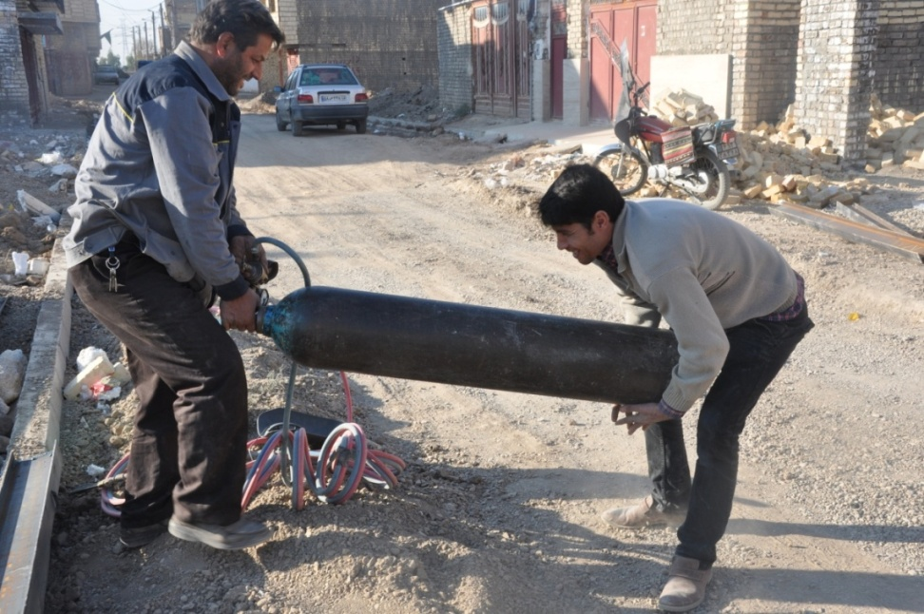
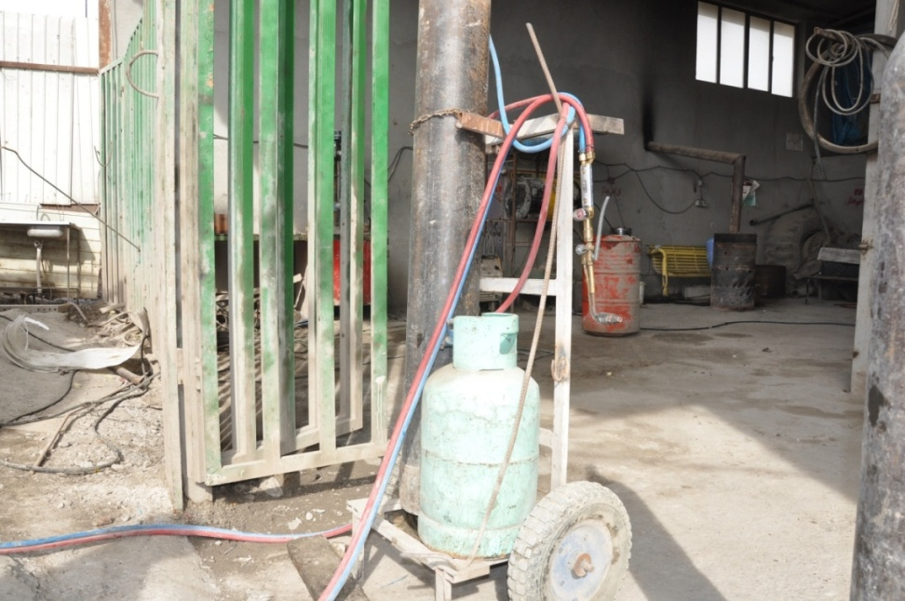
ماده4 آئین نامه حفاظتی حمل دستی بار مبنی بر:
حمل بار سنگین با استفاده از وسایل یا تجهیزات مکانیکی مناسب
حمل دستی بار سنگین
بیماری اسکلتی و سقوط بار بر روی پا
حمل بار سنگین با تجهیزات مناسب

Slide 22
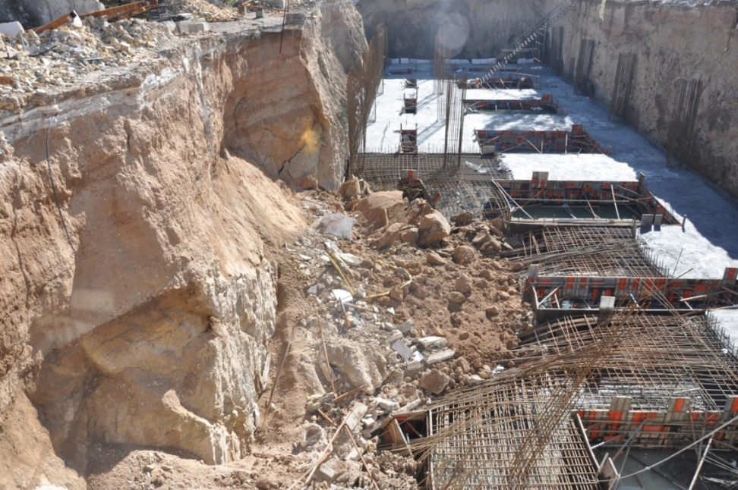
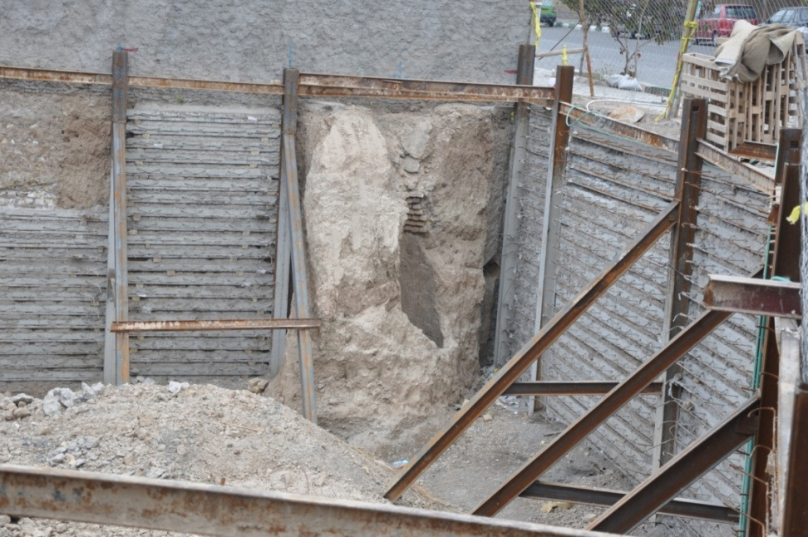
ماده240 آئین نامه حفاظتی کارگاه های ساختمانی مبنی بر: حفاظت دیواره های گودبرداری با مهارهای محکم و مناسب
عدم حفاظت دیواره های گودبرداری
ریزش دیواره و حادثه برای کارگران
مهار مناسب دیواره های گودبرداری

Slide 23
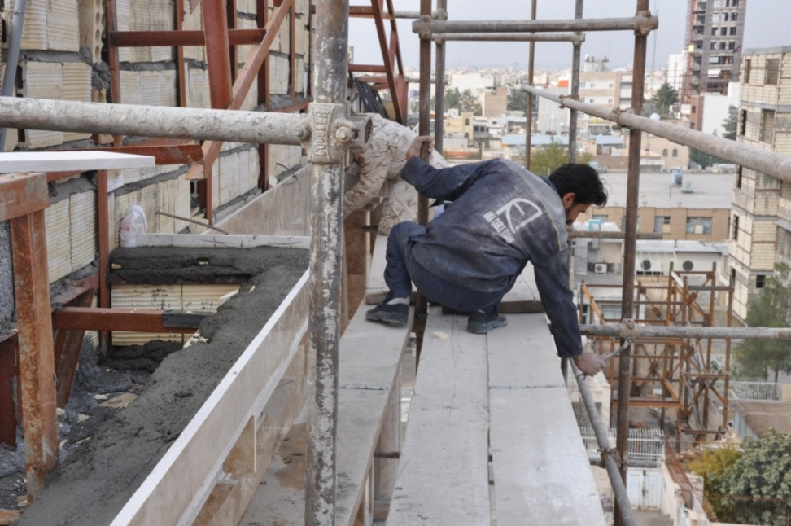
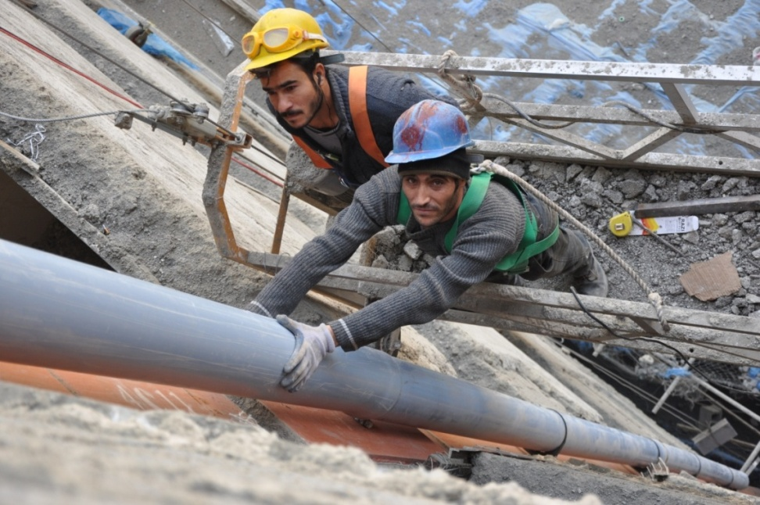
ماده23 آئین نامه ایمنی کار در ارتفاع مبنی بر: ضرورت استفاده از هارنس بر روی جایگاه کار در ارتفاع علاوه بر سایر وسایل حفاظت فردی
عدم استفاده از هارنس و وسایل حفاظت فردی بر روی جایگاه کار در ارتفاع سقوط و مرگ
استفاده از هارنس بهمراه وسایل حفاظت فردی بر روی جایگاه کار در ارتفاع

Slide 24
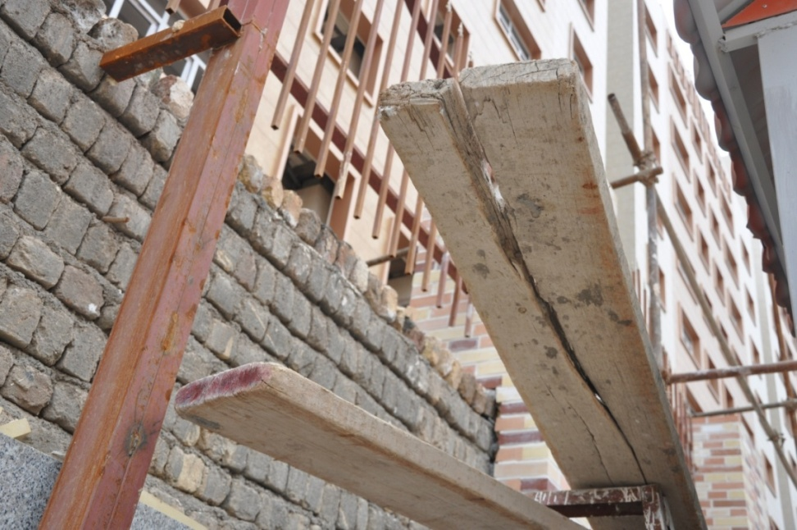
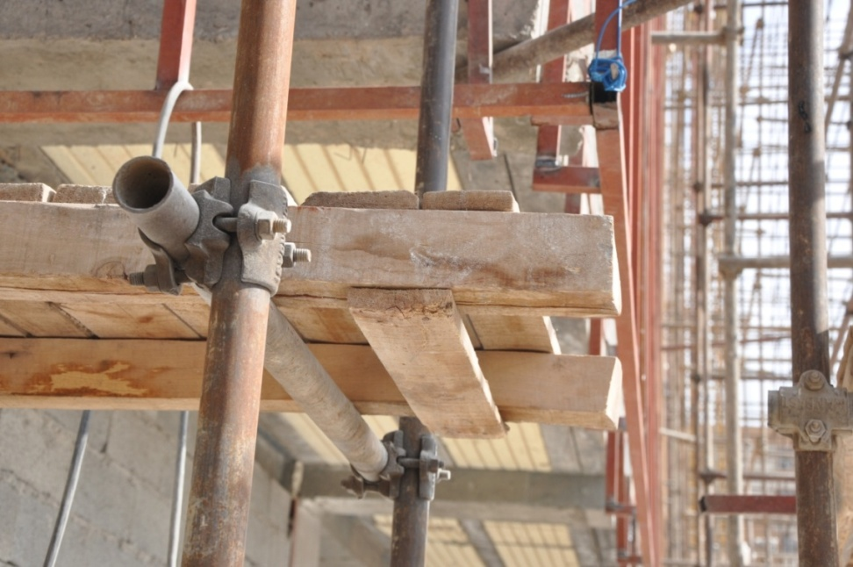
ماده58 آئین نامه حفاظتی کارگاه های ساختمانی مبنی بر: استفاده از تخته ها و الوار چوبی با کیفیت مرغوب و سالم
استفاده از تخته چوبی شکسته و نامرغوب برای جایگاه کارشکستن تخته و سقوط
استفاده از تخته چوبی مناسب برای جایگاه کار

Slide 25
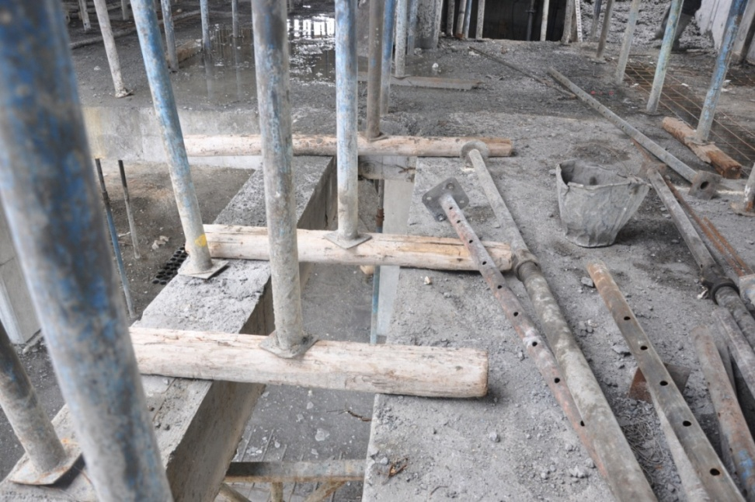
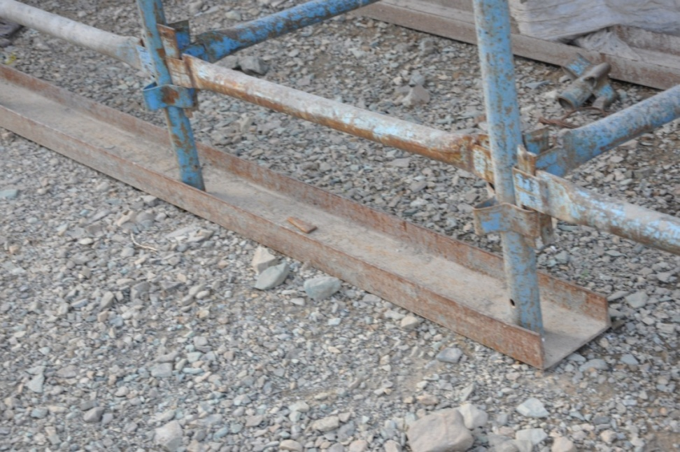
ماده69 آئین نامه حفاظتی کارگاه های ساختمانی مبنی بر:
عدم استفاده از مصالح نامطمئن برای تکیه گاه داربست
تکیه گاه نامناسب پایه های داربست
لغزیدن داربست و حادثه
تکیه گاه مناسب پایه های داربست

Slide 26
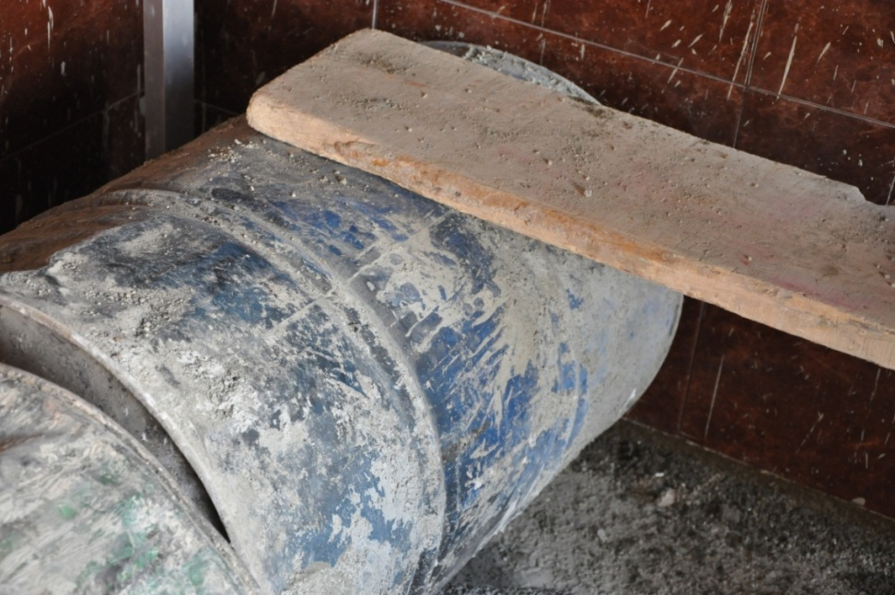
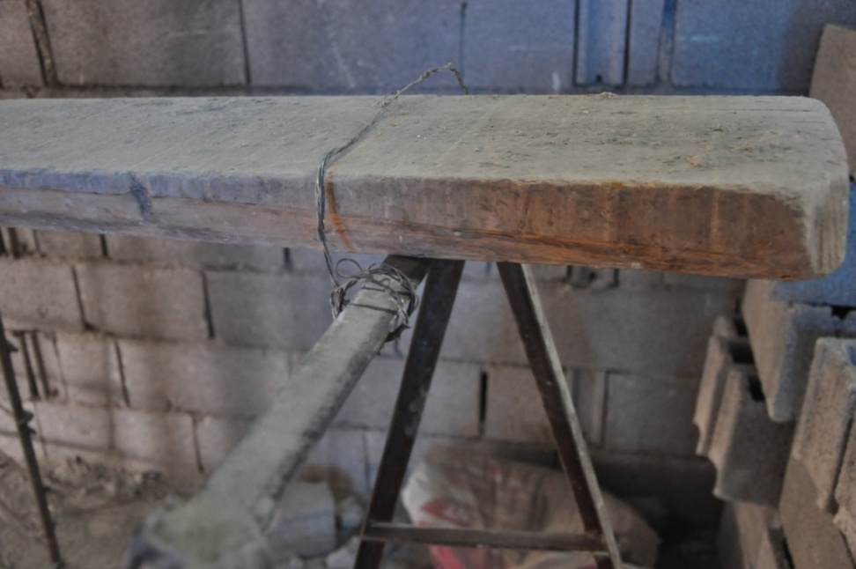
ماده87 آئین نامه حفاظتی کارگاه های ساختمانی مبنی بر:
جلوگیری از قرار گرفتن هیچ بخشی از جایگاه کار بر روی مصالح غیرمطمئن و نامناسب
قرار گرفتن جایگاه کار بر روی بشکه و سایر وسایل غیر مطمئن
لغزیدن جایگاه کار و سقوط
قرار گرفتن جایگاه کار بر روی وسایل مطمئن

Slide 27
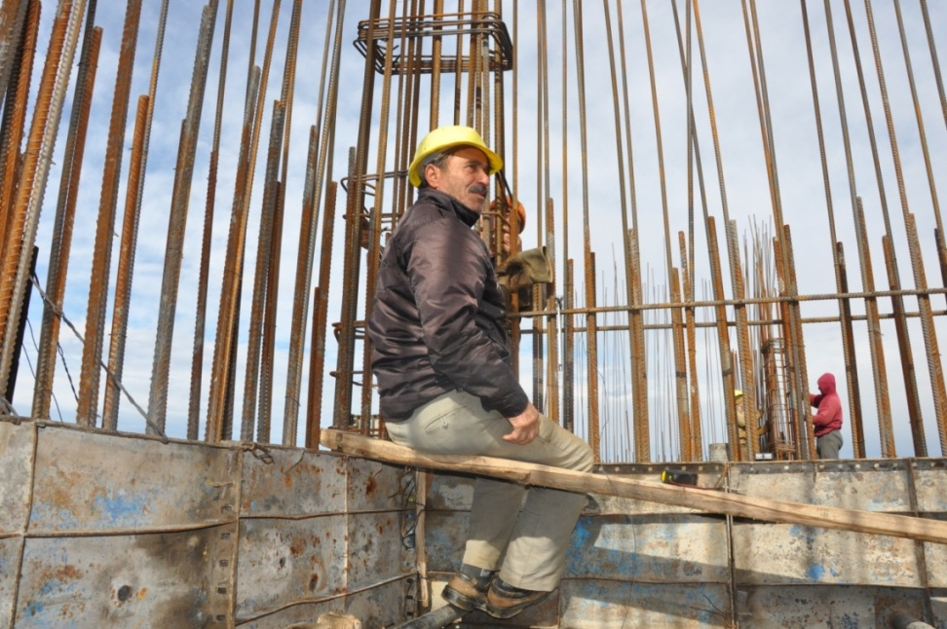
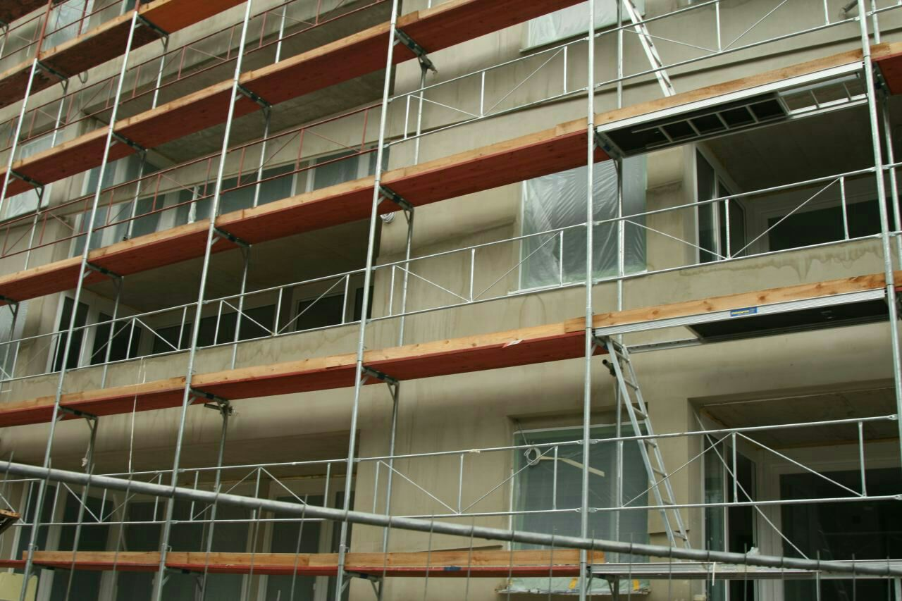
ماده89 و 90 آئین نامه حفاظتی کارگاه های ساختمانی مبنی بر: لزوم بنا کردن جایگاه کار ایمن و مناسب
جایگاه کار ناایمن در ارتفاع
سقوط و حادثه
جایگاه کار ایمن در ارتفاع

Slide 28


ماده187 آئین نامه حفاظتی کارگاه های ساختمانی مبنی بر: استفاده از نردبان با کفشک لاستیکی
قرار دادن نردبان بر روی سطح لغزنده
لغزش نردبان، سقوط و حادثه
استفاده از نردبان با کفشک لاستیکی و بر روی سطح مناسب

Slide 29


ماده23 آئین نامه ایمنی کار در ارتفاع مبنی بر:
استفاده از هارنس هنگام کار در ارتفاع
نبستن هارنس برای کار روی داربست
سقوط و حادثه
لزوم استفاده از هارنس برای کار روی داربست

Slide 30


ماده15 آئین نامه حفاظتی کارگاههای ساختمانی مبنی بر:
محصور نمودن یا حفاظ گذاری كليه پرتگاه‌ها و دهانه‌هاي باز
عدم حفاظ گذاری پرتگاه ها
سقوط از ارتفاع
ضرورت حفاظ گذاری مناسب پرتگاه ها

Slide 31


ماده211 آئین نامه حفاظتی کارگاههای ساختمانی مبنی بر:
خروج نخاله و مصالح از داخل كانال هاي چوبي يا فلزي
نبود کانال مناسب انتقال نخاله و مصالح
سقوط نخاله و مصالح بر روی افراد
استفاده از کانال مناسب برای انتقال نخاله و مصالح

Slide 32


ماده83 آئین نامه حفاظتی ساختمان کارگاهها مبنی بر:
بسته بودن چاه آسانسور در سراسر ارتفاع و تمامي سطوح
نبود حفاظ چاه آسانسور در طبقات
سقوط و حادثه
حفاظ گذاری چاه آسانسور

Slide 33


ماده15 آئین نامه حفاظتی کارگاه های ساختمانی مبنی بر: حفاظت محکم و مناسب کلیه راه پله ها
عدم حفاظ گذاری چشمه های راه پله
خطر سقوط
حفاظ گذاری چشمه های راه پله

Slide 34


ماده15 آئین نامه حفاظتی کارگاههای ساختمانی مبنی بر:
حفاظت محکم و مناسب کليه دهانه هاي باز
بازبودن داکت های تاسیسات
سقوط افراد و اشیا
حفاظ گذاری داکت های تاسیسات

Slide 35


ماده15 آئین نامه حفاظتی کارگاههای ساختمانی مبنی بر:
محفوظ نمودن دهانه های باز کف کارگاه باپوشش موقت مناسب
عدم پوشاندن حفره ها و چاه های کف کارگاه
سقوط افراد واشیا
پوشاندن حفره ها و چاه های کف کارگاه بعد از عملیات روزانه

Slide 36


ماده20 آئین نامه حفاظتی کارگاه های ساختمانی مبنی بر:
رعایت حريم خطوط برق در كليه عمليات ساختماني
ساخت و ساز در حریم خطوط برق
خطر برق گرفتگی
رعایت حریم خطوط برق

Slide 37


ماده20 آئین نامه حفاظتی کارگاه های ساختمانی مبنی بر:
رعایت حريم خطوط برق در كليه عمليات ساختماني
داربست بندی و نماکاری در حریم برق
خطر برق گرفتگی
رعایت حریم برق در داربست بندی و نماکاری

Slide 38


ماده 25 آئین نامه حفاظتی کارگاه های ساختمانی مبنی بر: رعایت حريم خطوط برق در كليه عمليات ساختماني
قرار دادن تجهیزات ساختمانی در حریم برق
برق گرفتگی و خرابی تجهیزات
قرار نگرفتن تجهیزات ساختمانی در حریم برق

Slide 39


ماده37 آئین نامه حفاظت وبهداشت عمومی در کارگاهها مبنی بر:
دارابودن روپوش عایق مناسب سيم ها و كابل هاي برق
سیم ها و کابل های برق معیوب
برق گرفتگی
استفاده از سیم ها و کابل های برق سالم

Slide 40


ماده30 آئین نامه حفاظت و بهداشت عمومی در کارگاهها مبنی بر:
نصب مقدار کافی پریز
استفاده چندین وسیله برقی از یک پریز
برق گرفتگی و صدمه به تجهیزات برقی
استفاده از هر پریز برای یک وسیله برقی

Slide 41


مواد 15و 19 آئین نامه حفاظتی تاسیسات الکتریکی در کارگاهها مبنی بر: ضرورت استفاده از تابلو برق مناسب و ایمن
تابلو برق ناایمن
برق گرفتگی و صدمه به تجهیزات برقی
استفاده از تابلو برق ایمن

Slide 42


ماده37 آئین نامه حفاظت و بهداشت عمومی در کارگاهها مبنی بر:
روپوش عايق مناسب بر روی سيم ها و كابل هاي برق
سیم ها و کابل های برق معیوب
برق گرفتگی
کابل برق سالم تجهیزات

Slide 43


ماده 37 آیین نامه حفاظت و بهداشت عمومی در کارگاه ها مبنی بر:
قرار دادن سيم های برق در لوله و يا كانال مناسب
قرار گرفتن کابل و سیم تجهیزات برقی در محیط مرطوب و نمناک برق گرفتگی
قرار گرفتن کابل و سیم تجهیزات برقی به صورت ایمن

Slide 44


ماده 28 آیین نامه حفاظتی کارگاه های ساختمان مبنی بر:
بکار گیری ماشین آلات و وسایل بالابر با رعایت اصول ایمنی و فنی
عدم مهار مناسب بالابر
سقوط بالابر روی افراد و تجهیزات
لزوم مهار مناسب بالابر و درج وزن مجاز بر روی بالابر

Slide 45


ماده‌ 322 آیین نامه حفاظتی کارگاه های ساختمانی و بند ب ماده‌ 24 آيين‌نامه‌ حفاظتي‌ وسايل‌ حمل‌ و نقل‌ و جابجاكردن‌مواد و اشياء در كارگاه‌ها مبنی بر:
تعادل‌ بار و عدم وجود مانع‌ در سر راه‌ و لزوم استفاده از بالا بر
حمل بارهای عریض با دست یا حمل نا ایمن بار توسط بالابر صدمه به بار + سقوط بر روی افراد
لزوم استفاده از بالابر برای جابه جایی بارهای عریض و رعایت نکات ایمنی

Slide 46


بند ب ماده‌ 24 آيين‌نامه‌ حفاظتي‌ وسايل‌ حمل‌ و نقل‌ و جابجاكردن‌مواد و اشياء در كارگاه‌ها مبنی بر: تعادل‌ بار و عدم وجود مانع‌ در سر راه آن‌.
استفاده از فرغون به جای سبد بالابر
خطر سقوط بالابر به دلیل گیر کردن دسته های فرغون به سقف طبقات
لزوم استفاده از سبد بالابر به جای فرغون

Slide 47


بند ب ماده‌ 212 آيين‌نامه‌ حفاظتي‌ وسايل‌ حمل‌ و نقل‌ و جابجاكردن‌مواد و اشياء در كارگاه‌ها مبنی بر: تجهیز قلاب‌ به‌ شيطانك
نداشتن شیطانک قلاب بالابر
سقوط بار + صدمه به افراد
لزوم وجود شیطانک مناسب برای قلاب بالابر

Slide 48


ماده 25 آیین نامه حفاظت و بهداشت عمومی در کارگاه ها مبنی بر:
قرار دادن حفاظ مناسب برای قسمت هاي انتقال دهنده نيرو
عدم حفاظ گذاری مناسب فولی بالابر
خطر قطع دست و انگشتان
لزوم حفاظ گذاری مناسب فولی بالابر

Slide 49


ماده 37 آیین نامه حفاظت و بهداشت عمومی در کارگاه ها مبنی بر:
لزوم استفاده از كابل هاي مناسب و سالم
معیوب بودن کابل های برق بالابر
صدمه به دستگاه + برق گرفتگی
لزوم استفاده ازکابل های سالم بالابر

Slide 50


بند ج ماده 24 و ماده 27آيين‌نامه‌ حفاظتي‌ وسايل‌ حمل‌ و نقل‌ و جابجاكردن‌مواد و اشياء در كارگاه‌ها مبنی بر: عدم قرار گرفتن کارگران در معرض خطر تصادم هنگام بالا بردن بار و توجه رانندگان بالابر به آن.
قرار گرفتن کارگران زیر بار معلق و در حال حمل مواجهه با خطر سقوط بار
قرار نگرفتن کارگران زیر بار معلق و در حال حمل

Slide 51


ماده 38 و 323 آیین نامه حفاظتی کارگاه های ساختمانی مبنی بر :
ممنوعیت انتقال کارگران با ماشین آلات ساختمانی
عدم اختصاص آسانسور برای حمل بار و نفرات
بروز حادثه
لزوم تعبیه و تفکیک آسانسورهای حمل بار و نفر

Slide 52


ماده 126 آيين‌نامه‌ ایمنی ساختمان کارگاه ها مبنی بر:
ایمن بودن اطاقک آسانسور
نداشتن درب اتاقک آسانسور
بروز سوانح و حوادث
محافظت اتاقک آسانسور

Slide 53


ماده34 آیین نامه حفاظتی مواد خطر ناک ومواد قابل اشتعال و مواد قابل انفجار مبنی بر: انبار کردن ایمن مواد قابل اشتعال
نگهداری ناایمن مواد قابل اشتعال
آتش سوزی و انفجار
نگهداری و دپوی مناسب مواد قابل اشتعال

Slide 54


ماده 36 آيين نامه ومقررات حفاظت در ريخته گري، آهنگري وجوشكاري مبنی بر:مهارکپسول اکسیژن یا استیلن بطور قائم
رها بودن و نگهداری نامناسب سیلندرهای گاز
اشتعال و انفجار
نگهداری ایمن و مناسب سیلندرهای گاز

Slide 55


ماده 28 آیین نامه حفاظتی کارگاه های ساختمانی مبنی بر بکار گیری کلیه ماشین آلات با رعایت اصول ایمنی و فنی
بکار بردن ماشین آلات نا ایمن
صدمه به افراد و تجهیزات
استفاده از ماشین آلات ایمن

Slide 56


ماده 10 آیین نامه آیین نامه حفاظتی کارگاه های ساختمانی مبنی بر :
نصب علایم هشدار دهنده قابل رویت در شب و روز
نبود تابلو های تابلوها و علایم هشدار دهنده
عدم هوشیاری و اطلاع کارگران
لزوم استفاده از علایم هشدار دهنده ایمنی

Slide 57


ماده 11 آیین نامه حفاظتی کارگاه های ساختمانی مبنی بر: ممنوعیت انبار كردن وسايل كار، مصالح در معابر عمومي
دپوی مصالح و وسایل در معابر عمومی
بی نظمی در معابر عمومی و خطر بروز سانحه
تعبیه محل مناسب جهت دپوی مصالح و وسایل در محیط کار

Slide 58


ماده 12 آیین نامه حفاظتی کارگاه های ساختمانی مبنی بر:
لزوم نصب سرپش حفاظتی مناسب در دیواره اطراف ساختمان
عدم تعبیه سرپوش ایمن در محیط اطراف کارگاه
صدمه به عابرین
لزوم تعبیه سرپوش ایمن در محیط اطراف کارگاه

Slide 59


ماده 48 آیین نامه حفاظت و بهداشت عمومی در کارگاه هامبنی بر:
لزوم وجود تعداد کافی ظروف مخصوص برای زباله
عدم رعایت نظافت کارگاه
انتشار آلودگی ها و بروز بیماری
لزوم رعایت بهداشت عمومی در کارگاه

Slide 60

ماده 75 آیین نامه حفاظت و بهداشت عمومی در کارگاه هامبنی بر:
لزوم وجود جعبه کمک های اولیه در کارگاه
تعبیه جعبه کمک های اولیه

Slide 61
مراحل بررسی حوادث ناشی از كار
مراجعه حادثه دیده و یا اولیای دم به مراجع قضایی و طرح شكوائیه یا دادخواست و بررسی شكوائیه حادثه دیده توسط مقام محترم قضایی و ارجاع به كلانتری محل وقوع حادثه
مراجعه حادثه دیده به كلانتری مربوطه جهت تشكیل پرونده و ارجاع نامه به پزشکی قانونی و بازرسی كار اداره کل تعاون، کار و رفاه اجتماعی استان یا شهرستان جهت بررسی حادثه
مراجعه حادثه دیده به پزشكی قانونی جهت تعیین میزان آسیب دیدگی
مراجعه حادثه دیده به بازرسی كار اداره کل تعاون، کار و رفاه اجتماعی استان یا شهرستان، تحویل نامه كلانتری و تصویر نظریه پزشکی قانونی جهت بررسی صحنه حادثه توسط بازرس كار
تنظیم گزارش بازرس کار براساس شواهد و قرائن و مذاكره با شهود حادثه و كارفرما و ارسال گزارش حادثه به كلانتری به منظور ارجاع به مراجع قضایی

